Slide 2
Electronics Tips and Tricks
BEGINNERS GUIDE
Notes:
Diamo il benvenuto e ringraziamo gli studenti per aver preso parte all’edizione 2022 del Neapolis Innovation Summer Campus. L’obiettivo di questa sessione è quella di apprendere delle nozioni pratiche su ciò che sicuramente avrete studiato durante i vostri corsi universitari. Vedremo pertanto volutamente poche formule e basiche.
Ma prima di iniziare però, ci tengo a presentarmi (perito industriale, laureando in ingegneria dell’automazione presso la Federico II di Napoli, partecipante al NISC2021) , problematica relativa alla velocità di interlocuzione e spiegazione modalità di interazione (Raise your hand or write in the chat)

Slide 3
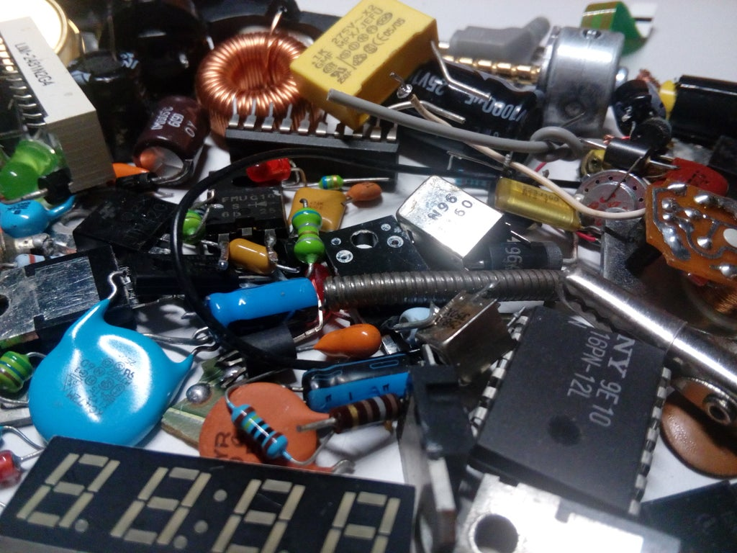
INDEX OF CONTENT
What is an electrical circuit ?
Some components of the Survival Kit:
- STM32 NUCLEO-G474RE
- Breadboard
- Dupont
- Resistors
- LEDs
- RGB LEDs
- Push-buttons
- Photoresistor
- Potentiometer
- Joystick
Notes:
Nello specifico cosa andremo a fare ?
Vedremo gran parte dei componenti presenti nel Survival Kit che speriamo custodirete meglio di quelli nell’immagine qui a destra (xd)

Slide 4
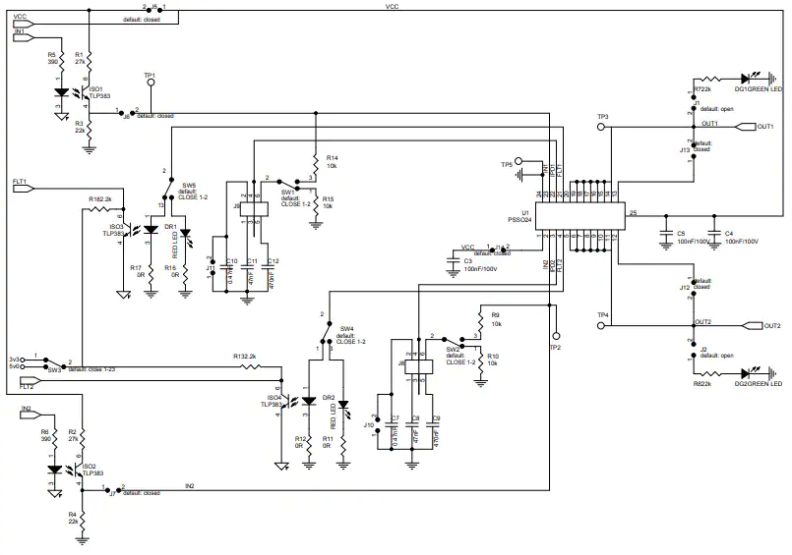
ELECTRICAL CIRCUIT
An electrical circuit is an interconnection of electrical components.
Each component in an electrical circuit can be represented by a symbol.
A very complex circuit can be reduced to a simple circuit.
Notes:
Tutti quanti voi siete abituati a vedere simboli che rappresentano componenti elettronici. Oggi invece, questi componenti li tasteremo con mano e capiremo le loro potenzialità e i loro aspetti funzionali. Per alcuni di voi, quelli che andrò ad affrontare, potrebbero essere concetti già noti ma è importante che seguiate affinchè riusciate successivamente ad implementare i circuiti di interfacciamento con la Nucleo Board.

Slide 5
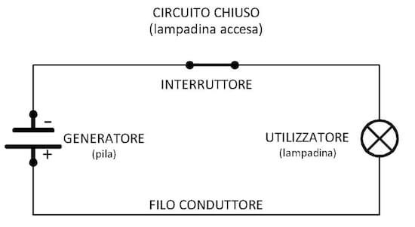
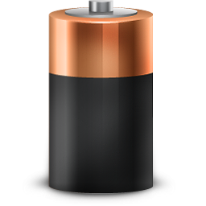
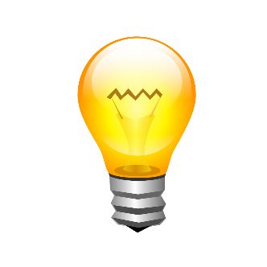
ELECTRICAL CIRCUIT
A basic circuit consist of a generator, load, switch and conductors.
+
-
An electrical network is a closed loop path where electrons flow in a wire.
Notes:
Il circuito più semplice che possiamo immaginare ha come elementi fondamentale un generatore un utilizzatore e un conduttore.
Il generatore genera energia.
L’utilizzatore è il componente che assorbe energia elettrica generata.
Il conduttore è il mezzo fisico che permette lo scambio di energia.
In questa immagine è presente un interruttore, una batteria, una lampadina.

Slide 6
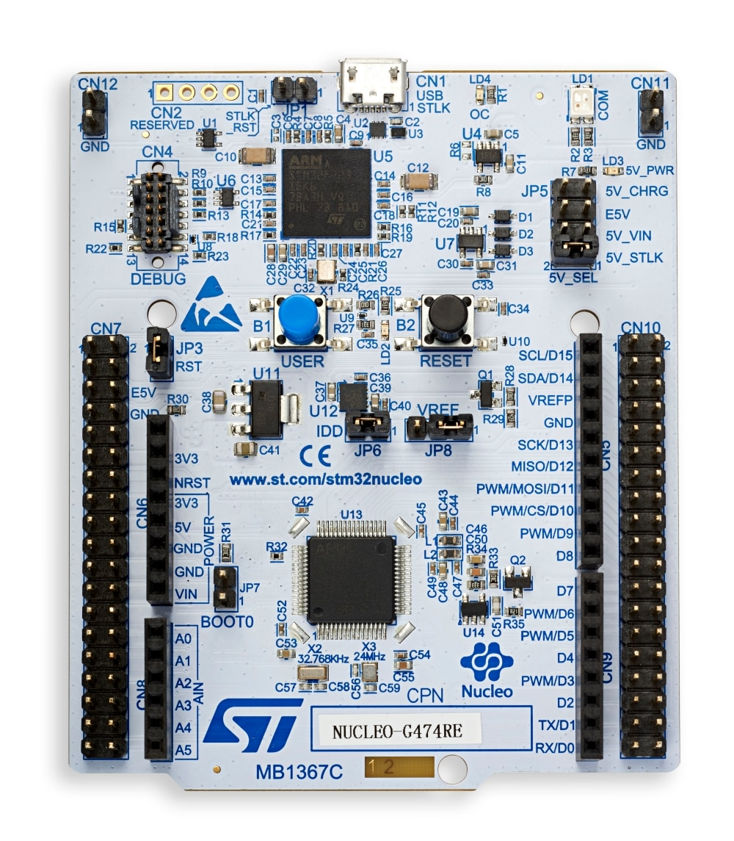
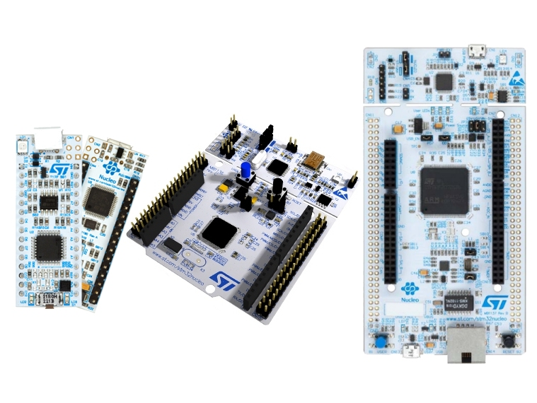
NUCLEO-G474RE
Technical Specification
512 KB Flash Memory
96KB SRAM
Output voltage on GPIO: 3.3V @ 20mA
12-bit ADC 42 Channel
12-bit DAC 3+4 Channel (buffered and unbuffered)
RTC
Internal Timers
Internal Crystal Oscillator
I²C Communication
SPI Communication
User button and reset button
Notes:
Analizziamo alcune delle features della Nucleo Board

Slide 7
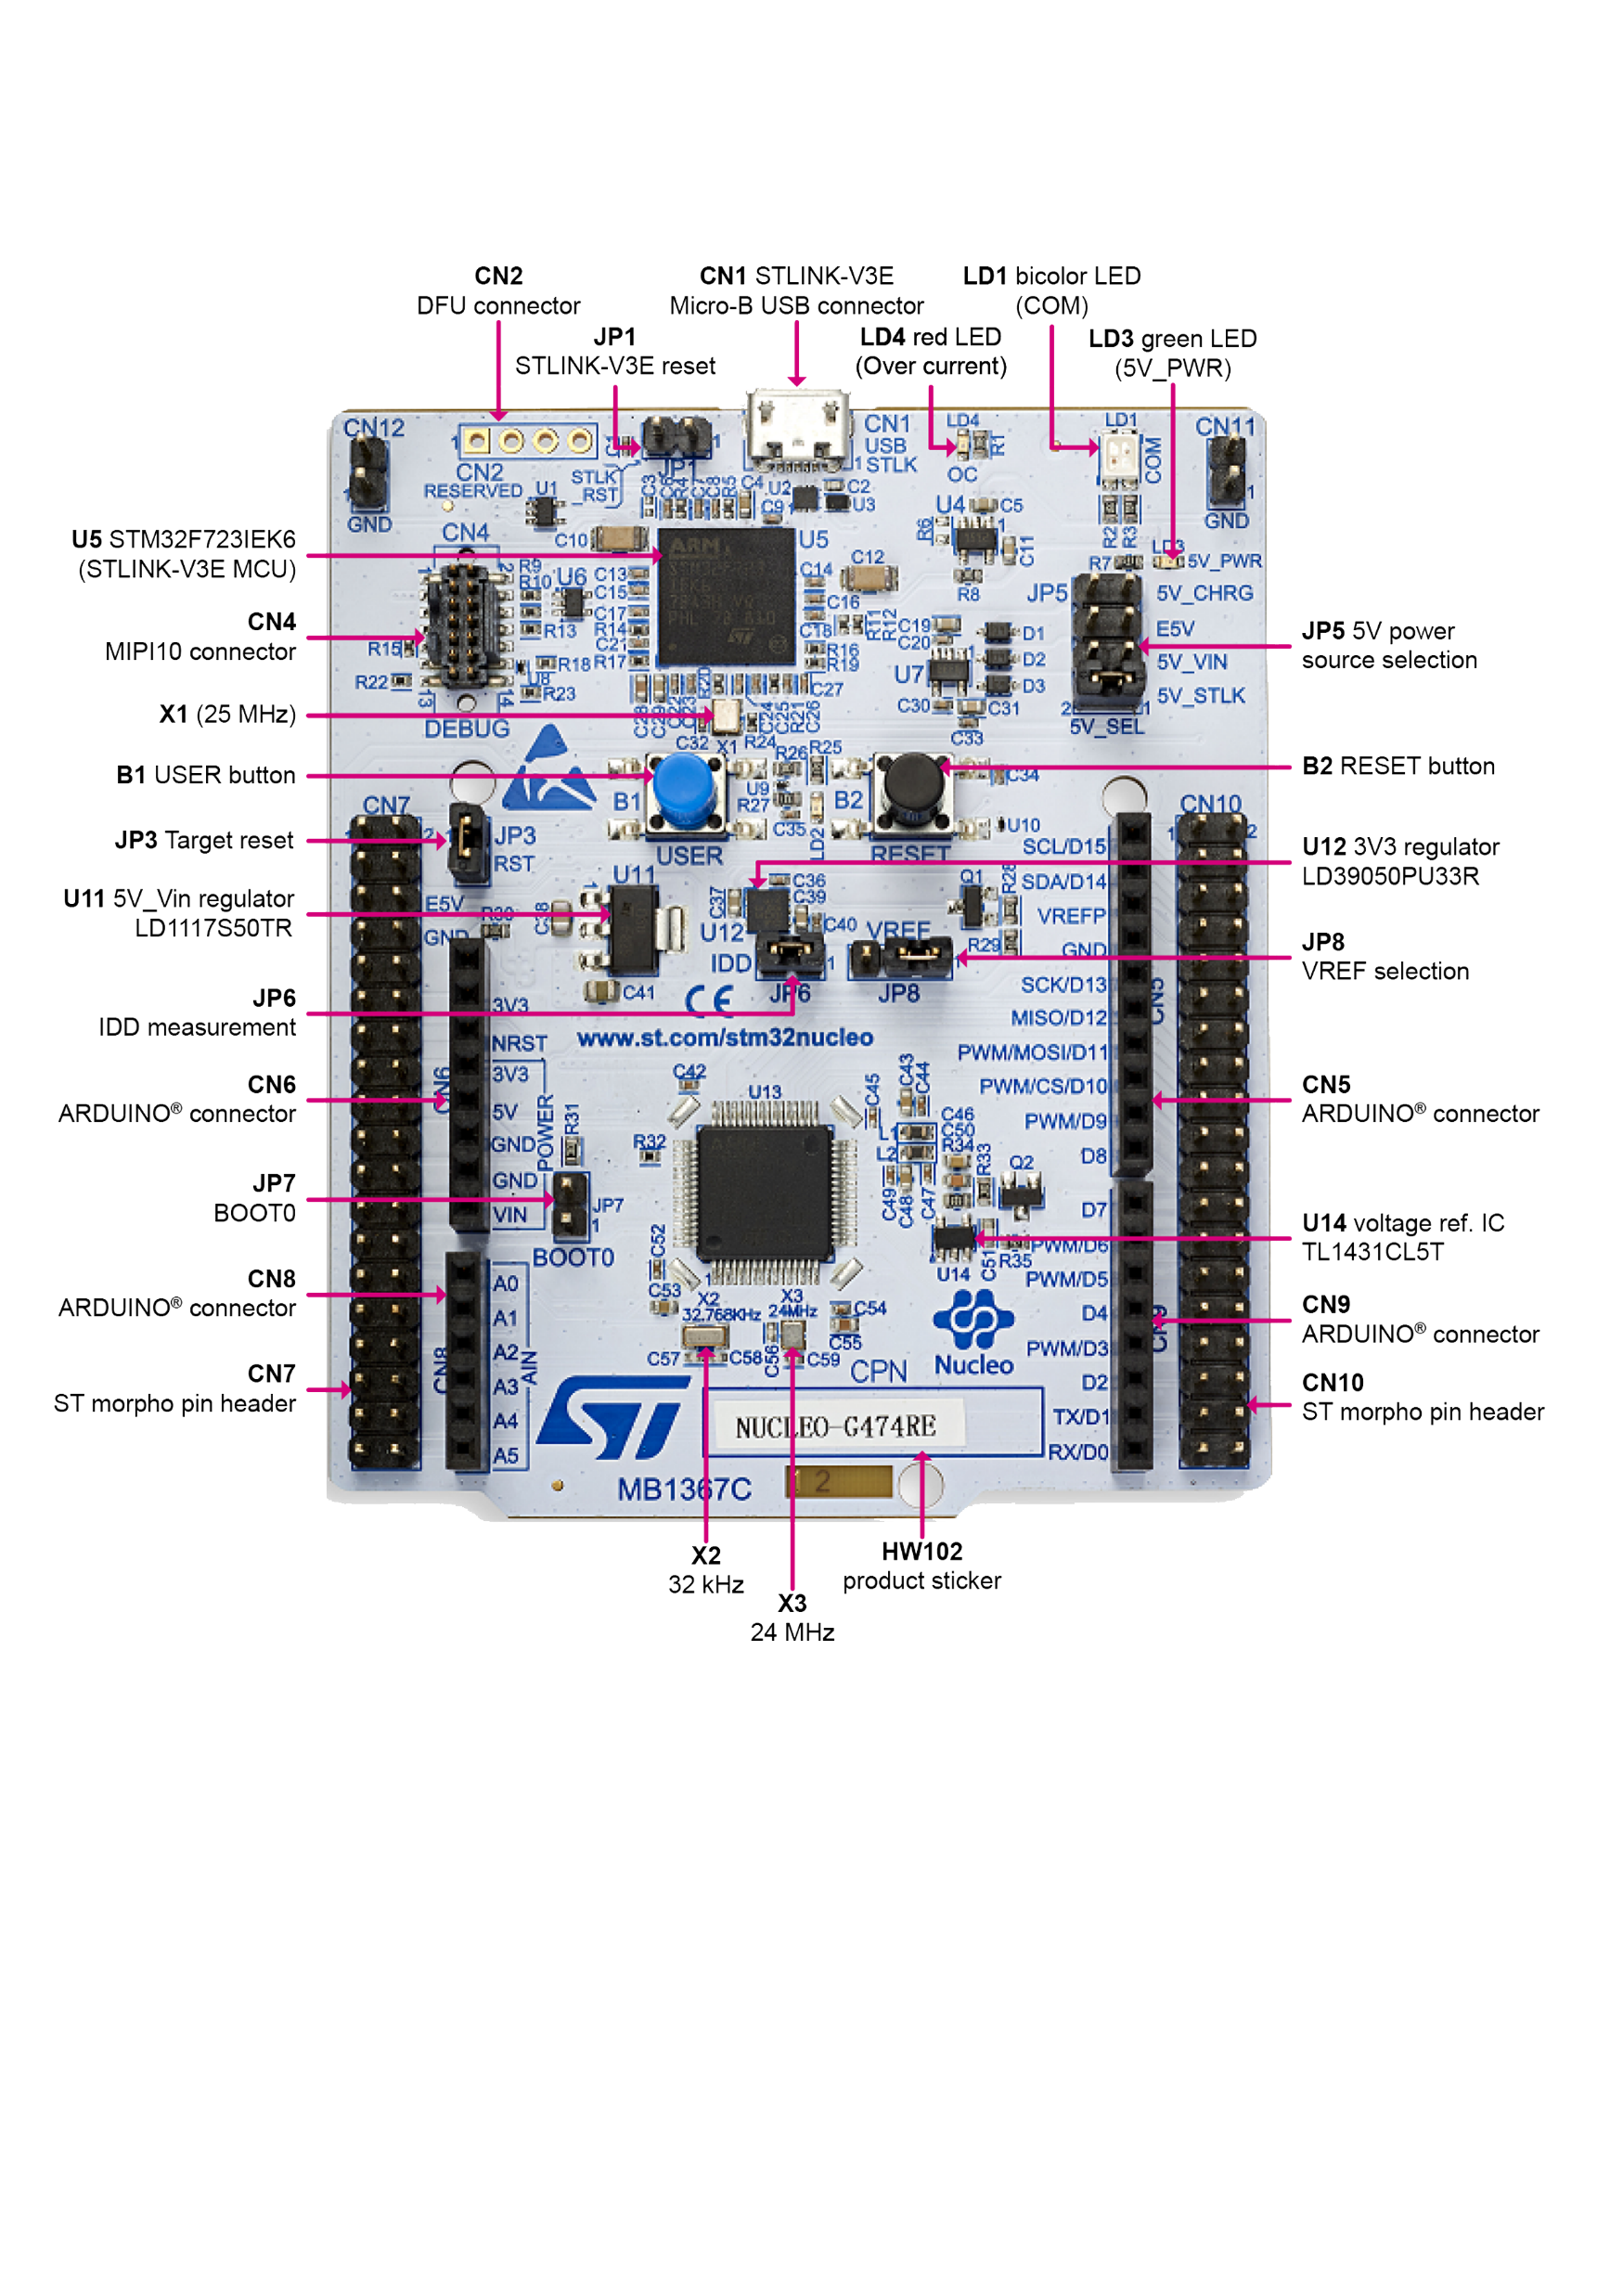
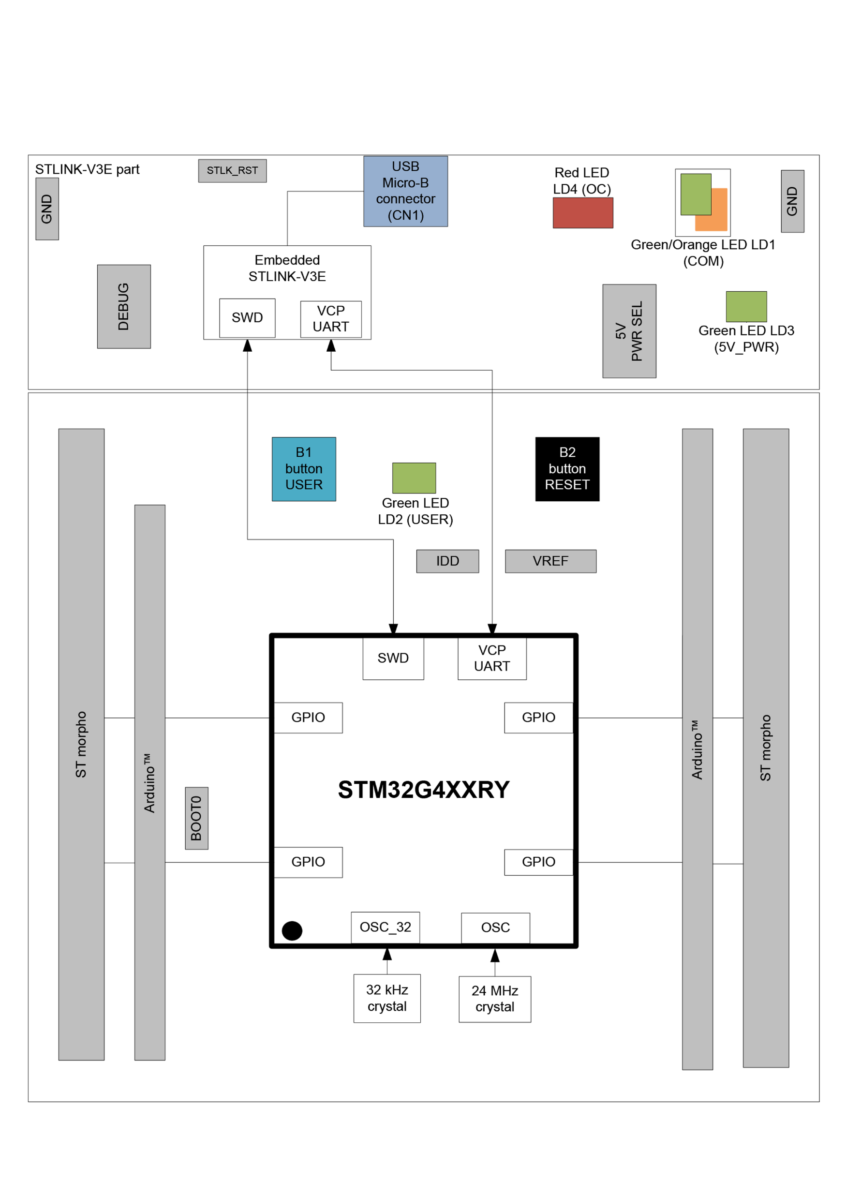
NUCLEO-G474RE

Slide 8
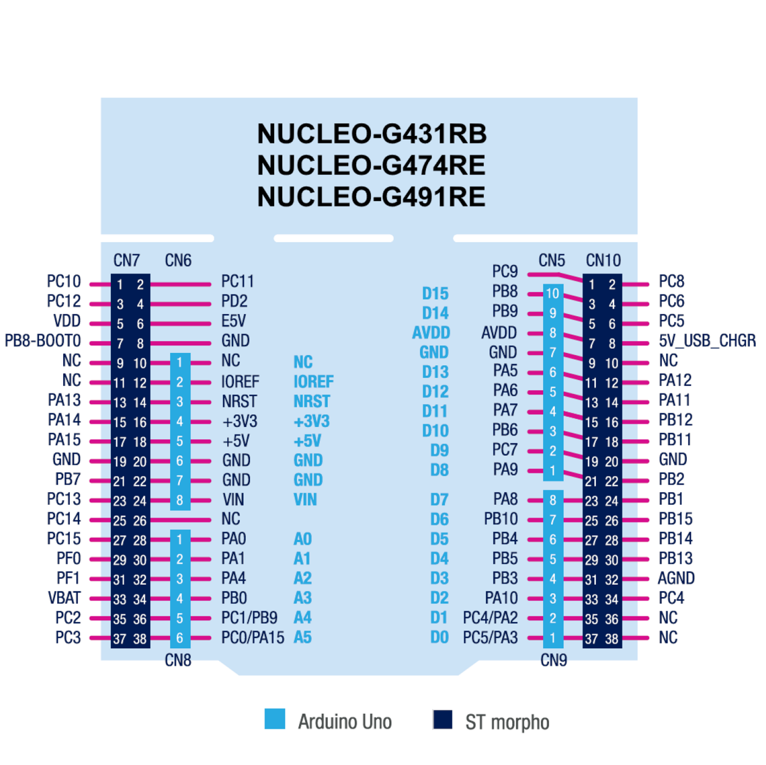
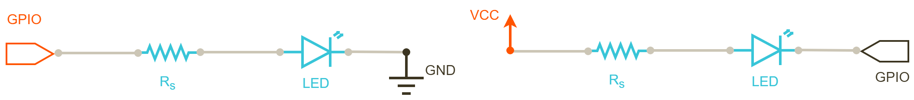
NUCLEO-G474RE PINOUT
The pins of the Nucleo Board are divided in section: power section, analog section and digital section.
Compatible with Arduino pin arrangement for expansion boards (shields).
Presence of ST Morpho male connector.
Notes:
In questa slide potete osservare il pinout della scheda nucleo, come potete vedere sono presenti diversi pin GPIO che sta per General Purpose Input/Output suddivisi in sezioni.
Spiegare la questione delle porte.

Slide 9
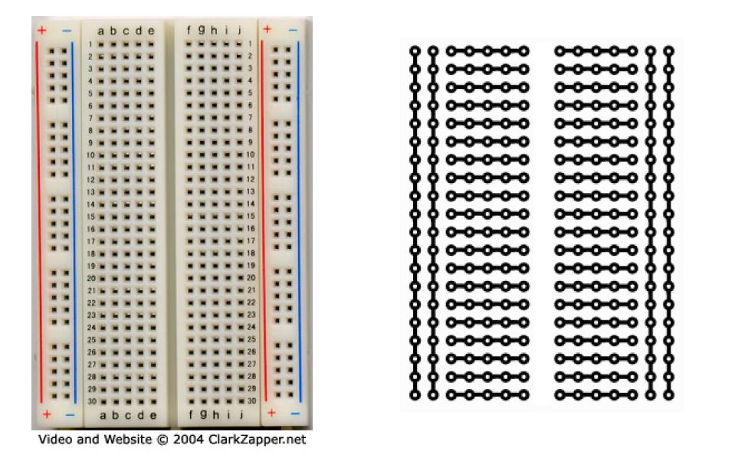
BREADBOARD
A breadboard is a construction base for prototyping of electronic circuits.
There is a central notch, where on its right/left are present five clips (grey) connected in a radial way.
The bus strips (red/blue) usually are used to provides power to the components.
It is possible to identify each hole by a letter and a number (like in the naval battle game).
Notes:
Una breadboard è una base di costruzione per la prototipazione dell'elettronica.
A destra e a sinistra della tacca ogni clip è collegata in modo verticale; in genere cinque clip di fila su ciascun lato della tacca sono collegate elettricamente.
Ciò vuol dire che se ponete un LED tra due clip verticali, come quelli indicati in verde nella slide, i terminali del componente saranno in corto circuito.
Contiene due colonne: una per la tensione di riferimento (detta ground) specificata dalla colonna con un segno meno, e una per la tensione di alimentazione positiva, con un segno +.
Queste due colonne di solito forniscono alimentazione ai componenti elettronici.

Slide 10
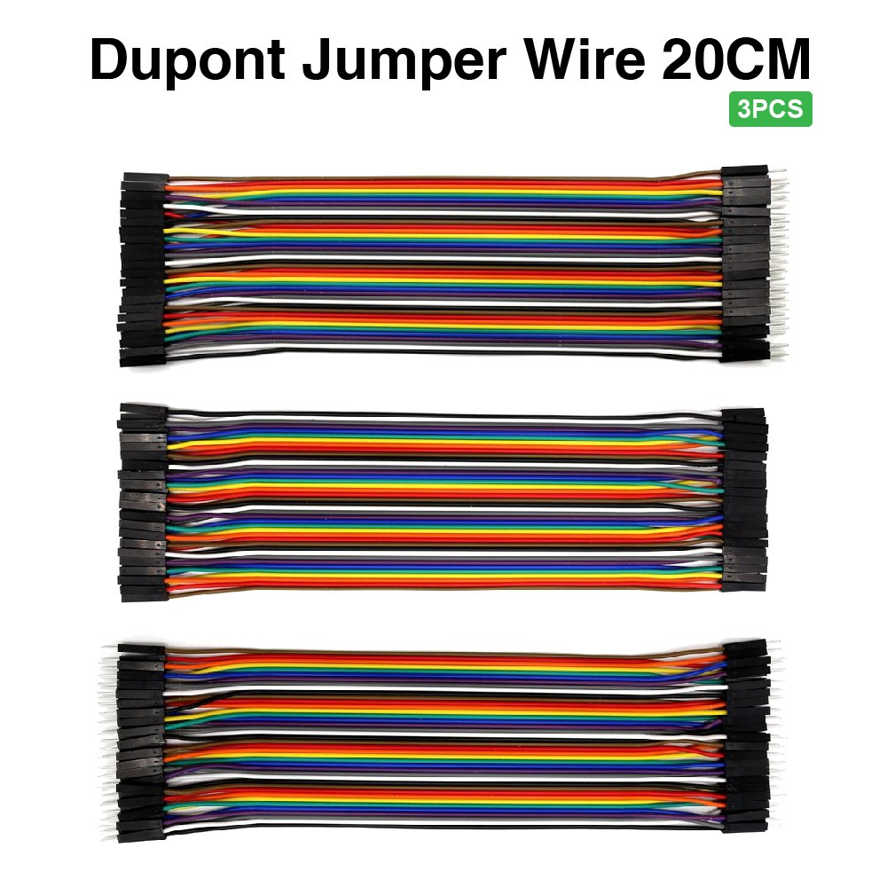
DUPONT
A Dupont is an electrical wire used to interconnect the components mounted on the breadboard.
Female - Female
Female - Male
Male - Male
Notes:
Un dupont è un filo elettrico utilizzato per interconnettere i componenti montati sulla breadboard.
Sono dotati di diversi connettori per la testa che si adattano a diversi componenti:
-Maschio/Maschio sono tipicamente utilizzati per la connessione sulla breadboard
-Maschio/Femmina vengono utilizzati per collegare un circuito esterno sulla breadboard
-Femmina/Femmina vengono utilizzati per interconnettere diversi circuiti esterni
Utilizziamo questi fili per evitare le saldature e guadagnare flessibilità nel collegamento dei componenti nelle operazione di cablaggio.
È possibile anche staccare tra di loro i fili.

Slide 11
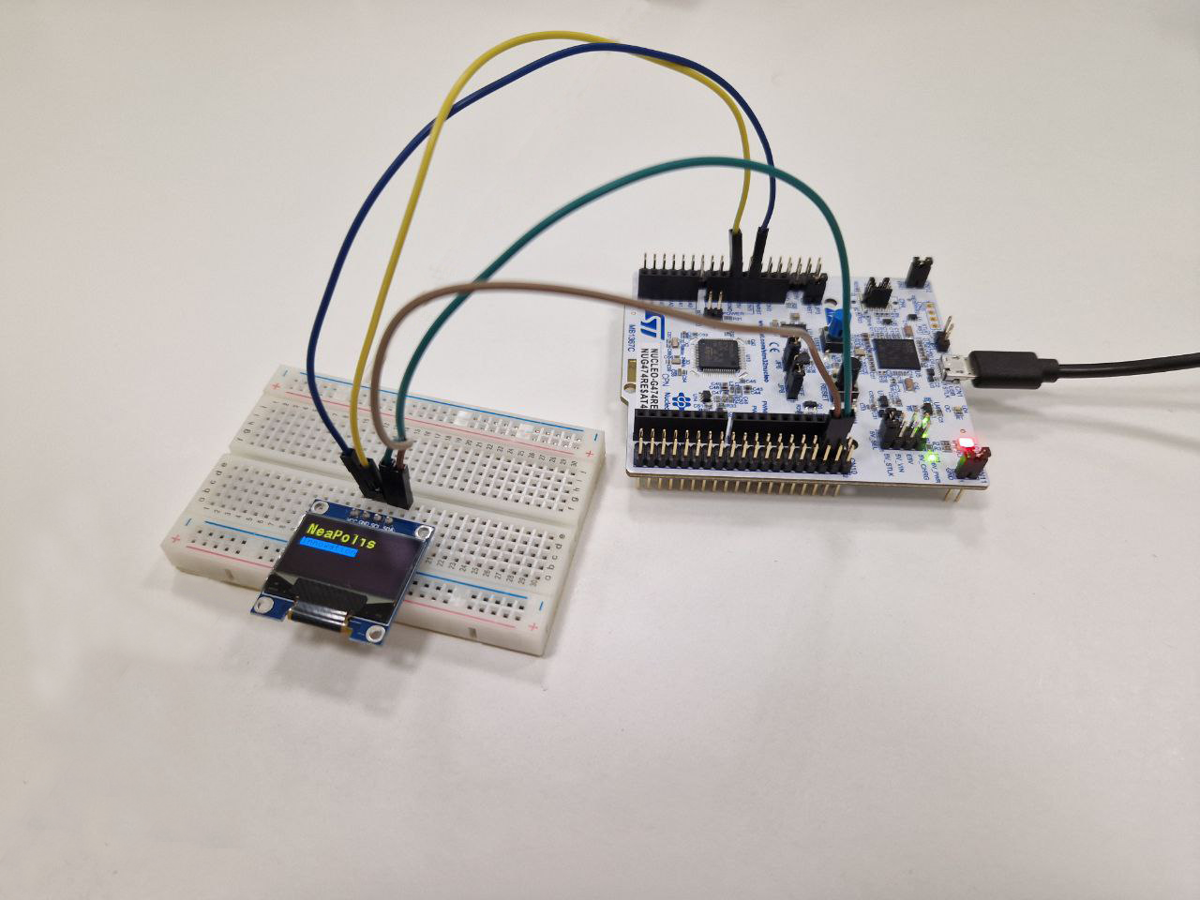
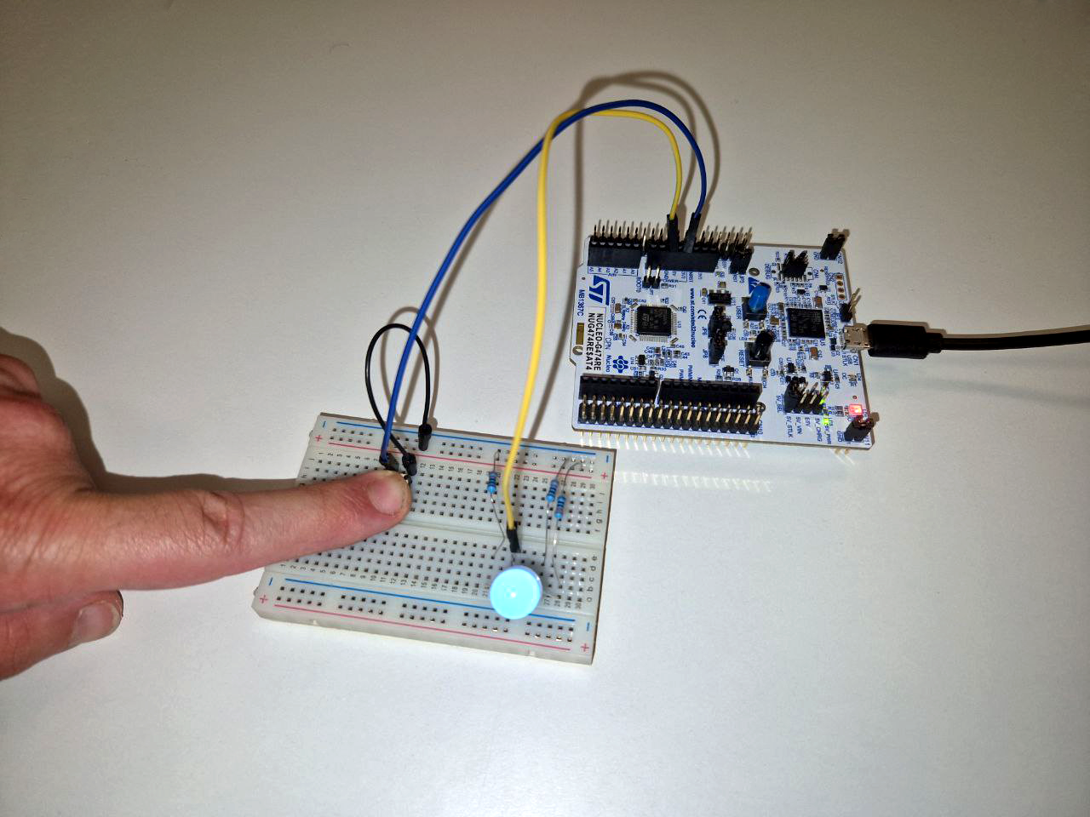
EXAMPLE

Slide 12
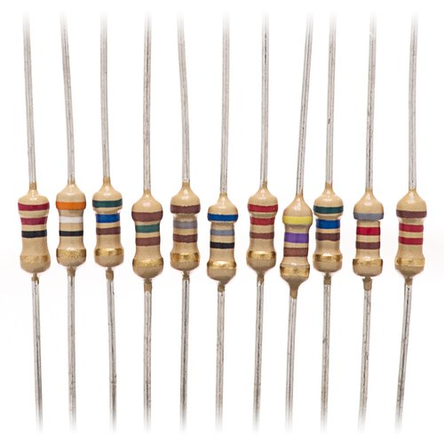
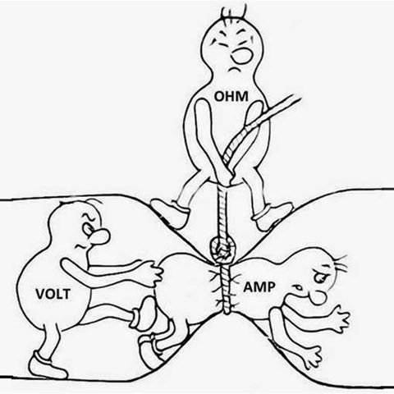
RESISTORS
A resistor is a passive electrical component used to reduce the current flow in a circuit.
They have a mark with a color code which specify their value.
There are standard values on the market.
They are not polarized (i.e. their leads can be inverted).
Notes:
Un resistore è un componente elettrico passivo utilizzato per ridurre il flusso di corrente in un circuito.
Hanno un contrassegno con un codice colore che ne specifica il valore.
Non sono polarizzati (cioè i loro terminali possono essere invertiti)

Slide 13
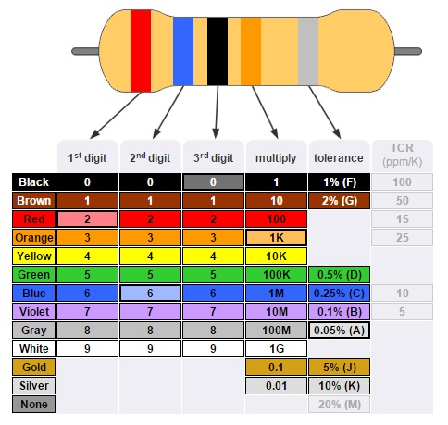
RESISTORS
Using the provided table is possible to extract the value of a chosen resistor, based on the colored strips present on it.
In our case there are three kind of resistors in the survival kit:
- 330 Ω
- 4.7 kΩ
- 10 kΩ
Notes:
Sul corpo di ogni resistore che avete nel kit troverete un codice colori a 4 bande per il valore di resistenza più una per la tolleranza.
La tolleranza è necessaria perché non riusciamo a fare resistori ideali, con un valore fisso di resistenza. Nel survival kit tutti i resistori hanno una tolleranza del 2%.
E’ importante che sappiate distinguere i vari resistori da usare, per questo potete aiutarvi con il foglietto presente all’interno del vostro kit.
Qualora aveste perso il foglietto, potete comunque risalire al valore di resistenza consultando la tabella sovrastante.
Facciamo un semplice esempio: 330Ohm. I banda: arancione, II banda: arancione, III banda nero, moltiplicatore nero. Tolleranza 2%.
Questo resistore da 330 Ohm verrà in genere utilizzato per limitare la corrente che fluisce nei LED proteggendoli.

Slide 14
Any questions?
Raise your hand or write in the chat.

Slide 15
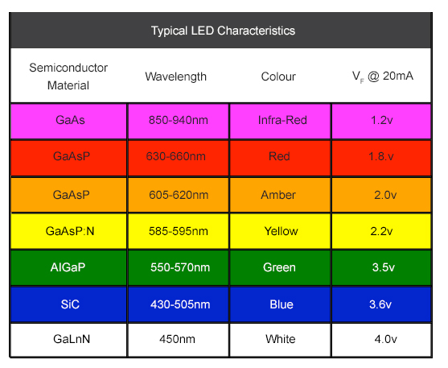
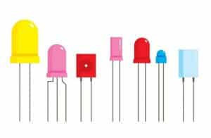
LEDs
Semiconductor
Material
Wavelenght
Colour
Vd
A light-emitting diode (LED) is a semiconductor device that emits light when current flows through it.
It always requires a series resistor used to limit the current flow, otherwise it will burn to death.
There are different types of LEDs: they differ in color, junction voltage and dimension.
The common LED is polarized and it is equipped with two leads: Anode (+) and Cathode (-).
Notes:
LED sta per light-emitting diode, che in italiano può essere tradotto come diodo emettitore di luce, un dispositivo a semiconduttore che emette fotoni quando la corrente lo attraversa.
Richiede sempre un resistore in serie utilizzato per limitare il flusso di corrente, in caso contrario è probabile che venga bruciato e non potrete più riaccenderlo.
Il LED è un componente polarizzato, quindi se lo collegate al contrario non si accende.
Capite la polarità dalla lunghezza dei terminali presenti, quello con lunghezza maggiore è detto anodo e va collegato all’alimentazione positiva, il catodo al negativo.

Slide 16
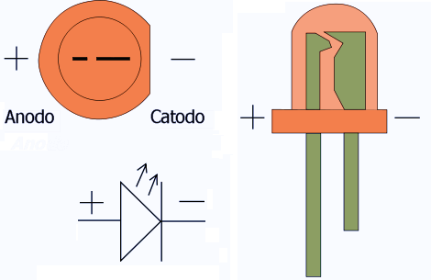
TRICK
How do I recognize the Anode(+) and Cathode(-)?

Slide 17
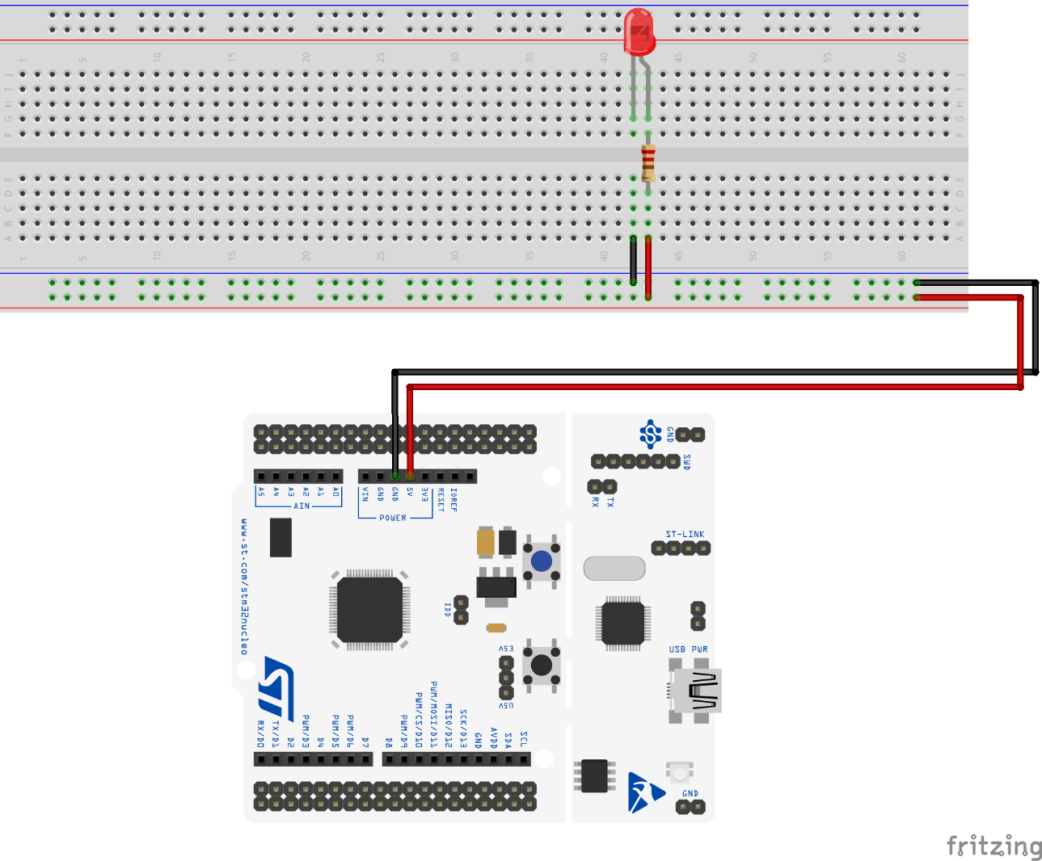
LEDs Circuit
The figure shows the first circuit to be created.
On the breadboard there is a red led with a 330Ω resistor in series connect to the pin “5V” that provides a voltage of + 5V.
Using the dupont, we will connect the newly created circuit to the Nucleo Board.

Slide 18
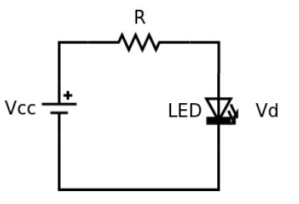
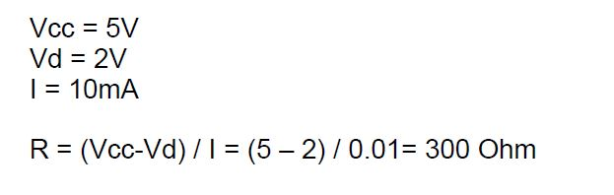
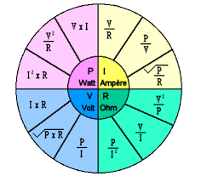
TIP
How do I calculate the resistance to be inserted in series at the led?
Notes:
LED sta per light-emitting diode, che in italiano può essere tradotto come diodo emettitore di luce, un dispositivo a semiconduttore che emette luce quando la corrente lo attraversa.
Richiede sempre un resistore in serie utilizzato per limitare il flusso di corrente, in caso contrario è probabile che venga bruciato e non potrete più riaccenderlo.
Il LED è un componente polarizzato, quindi se lo collegate al contrario non si accende.
Capite la polarità dalla lunghezza dei terminali presenti, quello con lunghezza maggiore è detto anodo e va collegato all’alimentazione positiva, il catodo al negativo.

Slide 19
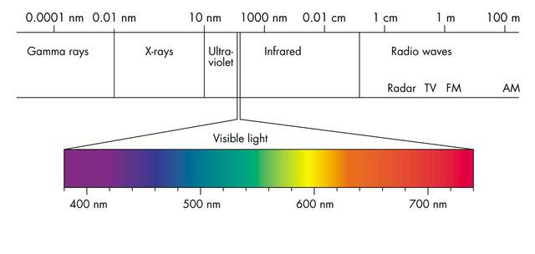
IR LEDs
Not all LEDs emit visible light. In fact, there are special LEDs that emit infrared light (a wavelength that is not visible to the human eye).

Slide 20
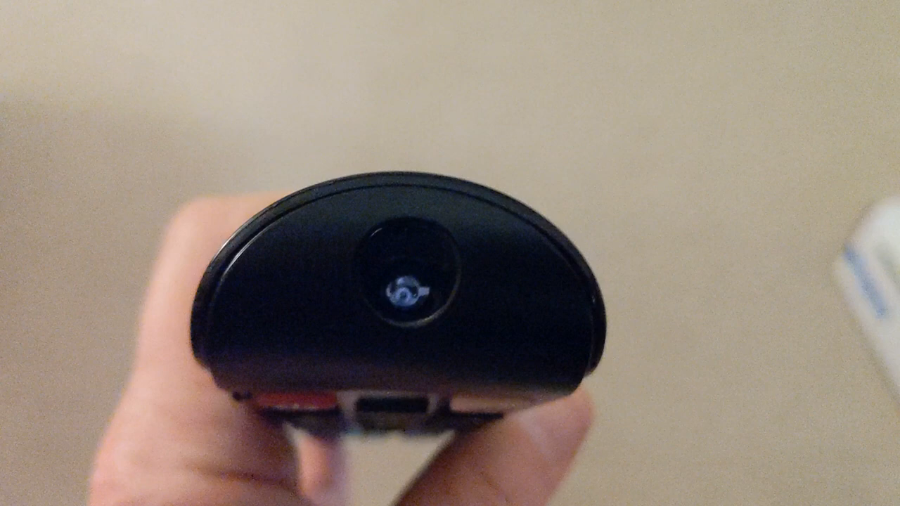
TRICK
These types of LEDs are used in remote controls but also in security cameras.
You can see if these LEDs work by pointing them towards a mobile phone camera (as in the video on the side).
It is possible that some high-end cellphone cameras have a filter that does not make this light visible so you cannot tell if they work or not.
Source: YouTube - Ken Connor
Notes:
Cellulari di fascia alta

Slide 21
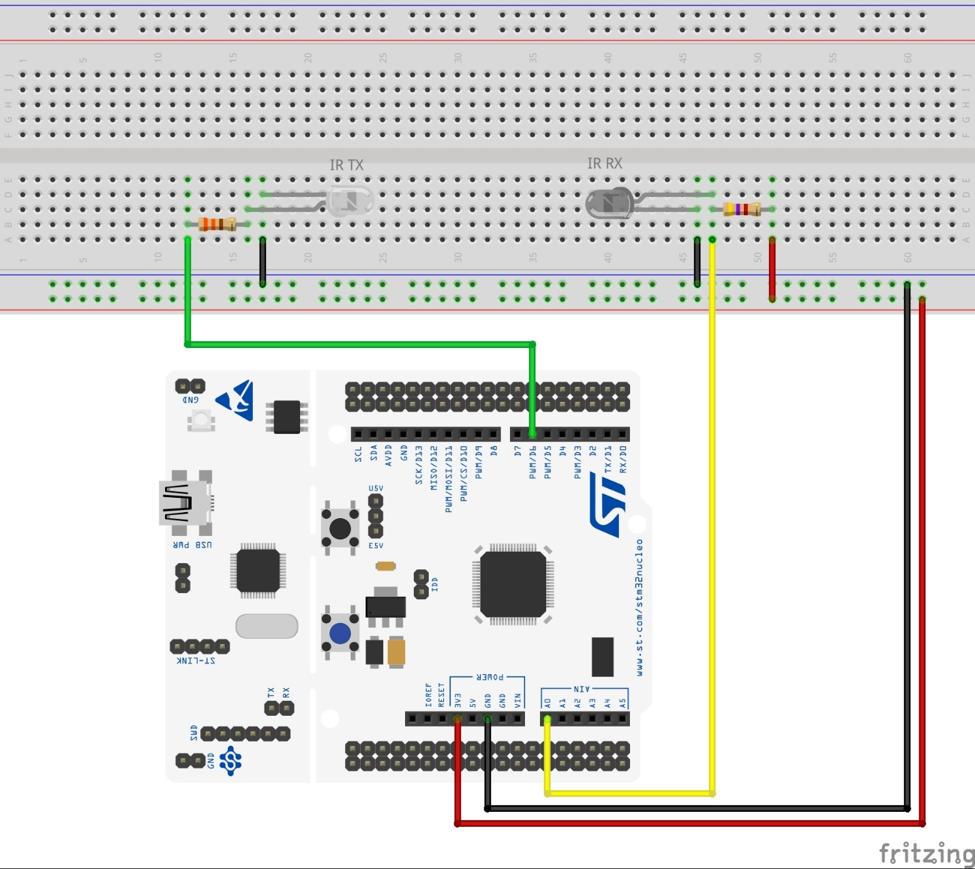
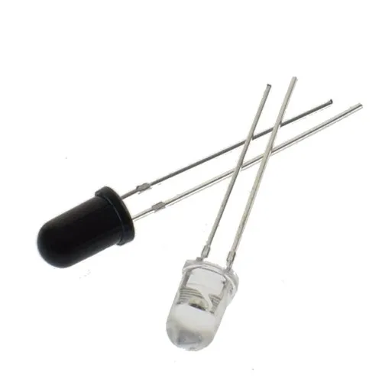
IR LEDs
In your Survival Kit there are a pair of infrared LEDs. It is an IR receiver and transmitter.
The image on the side shows one of the possible ways of connecting the IR LEDs to the Nucleo Board.
To make the TX-RX pair of infrared LEDs work, they must be well aligned.
Notes:
Il led IR ricevitore è in ingresso ad un pin analogico. Il pin analogico è gestito da un ADC che imparerete ad usare nelle prossime sessioni.

Slide 22
Any questions?
Raise your hand or write in the chat

Slide 23
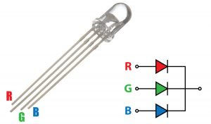
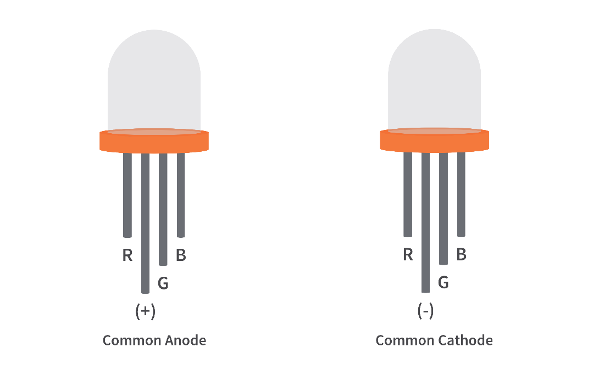
RGB LEDs
It’s formed by 3 different color LED in the same package.
One lead is in common to the 3 LED :
Common Anode
Common Cathode
To obtain light emission from a LED you need to directly polarize it with voltage source and a resistor.
Notes:
Un LED RGB è un componente a 4 terminali che contiene 3 LED al suo interno, rispettivamente rosso verde e blu.
Dato che ogni LED, come abbiamo visto dalla slide precedente, ha due terminali: per 3 LED ce ne vorrebbero 6.
Per evitare ciò, quello che si fa è mettere un piedino in comune ai 3 LED. Nel nostro survival kit, è presente un LED RGB ad anodo comune.
Per polarizzare correttamente un LED RGB sono necessarie comunque 3 resistenze poste sui terminali che rappresentano I colori del LED.

Slide 24
Any questions?
Raise your hand or write in the chat.

Slide 25
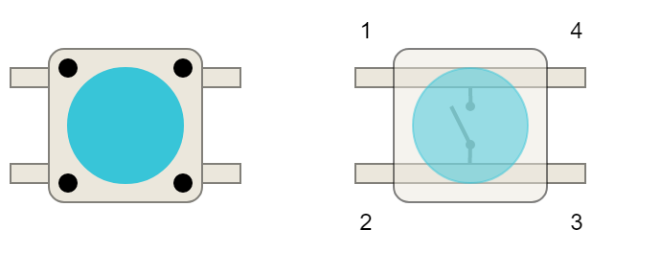
PUSH-BUTTONS
A push-button is a switch equipped with a spring which can stand in two states: pushed or released. Thanks to the spring, normally the button is released.
From a circuital point of view, a push-button is a two terminal device which acts as a short circuit when pushed and as an open circuit when released.
Anyway, as resistors, push-buttons are very cheap components, it is convenient to place an external network near to the button. This is highly recommended in those cases in which the connection button-microcontroller is achieved using a cheap Dupont wire.
Notes:
Un pulsante è un interruttore dotato di una molla che può stare in due stati: premuto o rilasciato. Grazie alla molla, normalmente il pulsante viene rilasciato.
Dal punto di vista circuitale, un pulsante è un dispositivo a due terminali che funge da cortocircuito quando viene premuto e da circuito aperto quando viene rilasciato.
Quando si preme il pulsante si cortocircuitano i terminali 1-2

Slide 26
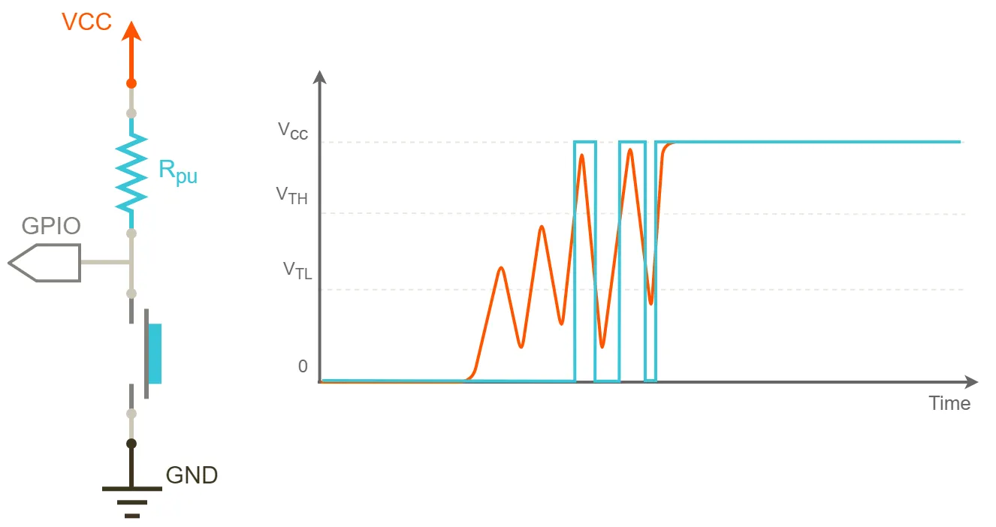
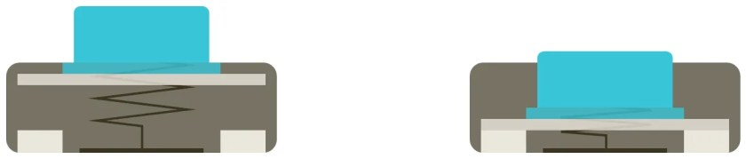
PUSH-BUTTONS
These buttons suffer of a problem called “The bounce effect” due to normal wear of the button.
There are two ways to debounce a push-button:
in hardware, by filtering the input signal;
in software, by adding a dead time after the first detection.
To learn how to create the hardware filter visit this link.
Notes:
Effetto Rimbalzo. Nel pulsante (che non permane nel suo stato) c’è una molla che potrebbe usarsi e fare falsi contatti ovvero rimbalzare per più di una volta contro la piastra. Ci sono dunque dei contatti spuri.

Slide 27
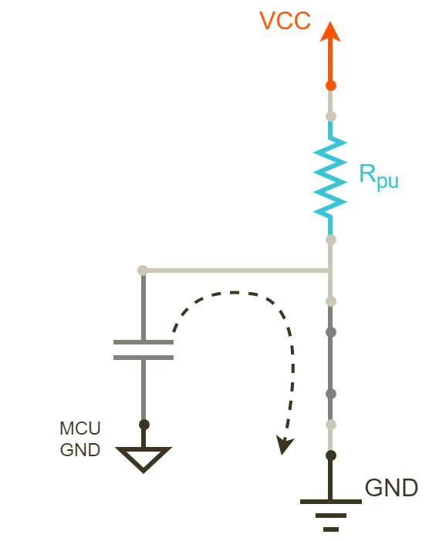
PUSH-BUTTONS
This is the network used to implement the pull-up layout.
The resistor Rpu is required to connect the MCU pin to an HIGH level state, in order to keep it constant.
When the button is pressed, it will close the lower part of the circuit, connecting the MCU pin to a LOW level state (ground).
There is another topology called pull-down, there the button is connected to VCC and the other pin is connected to the MCU pin and to ground through a resistor.
Notes:
Quando il pulsante è aperto (non premuto) non c'è collegamento tra le due gambe del pulsante, quindi il pin è collegato a massa (tramite la resistenza di pull-down) e si legge un BASSO. Quando il pulsante è chiuso (premuto), effettua una connessione tra le sue due gambe, collegando il pin a 5 volt, in modo che leggiamo un ALTO.
Puoi anche cablare questo circuito nel modo opposto, con un resistore di pullup che mantiene l'ingresso ALTO e va BASSO quando viene premuto il pulsante. In tal caso, il comportamento dello schizzo sarà invertito, con il LED normalmente acceso e spento quando si preme il pulsante.
Se si scollega il pin I/O digitale da tutto, il LED potrebbe lampeggiare in modo irregolare. Questo perché l'input è "fluttuante", ovvero restituirà casualmente ALTO o BASSO. Ecco perché è necessaria una resistenza di pull-up o pull-down nel circuito.

Slide 28
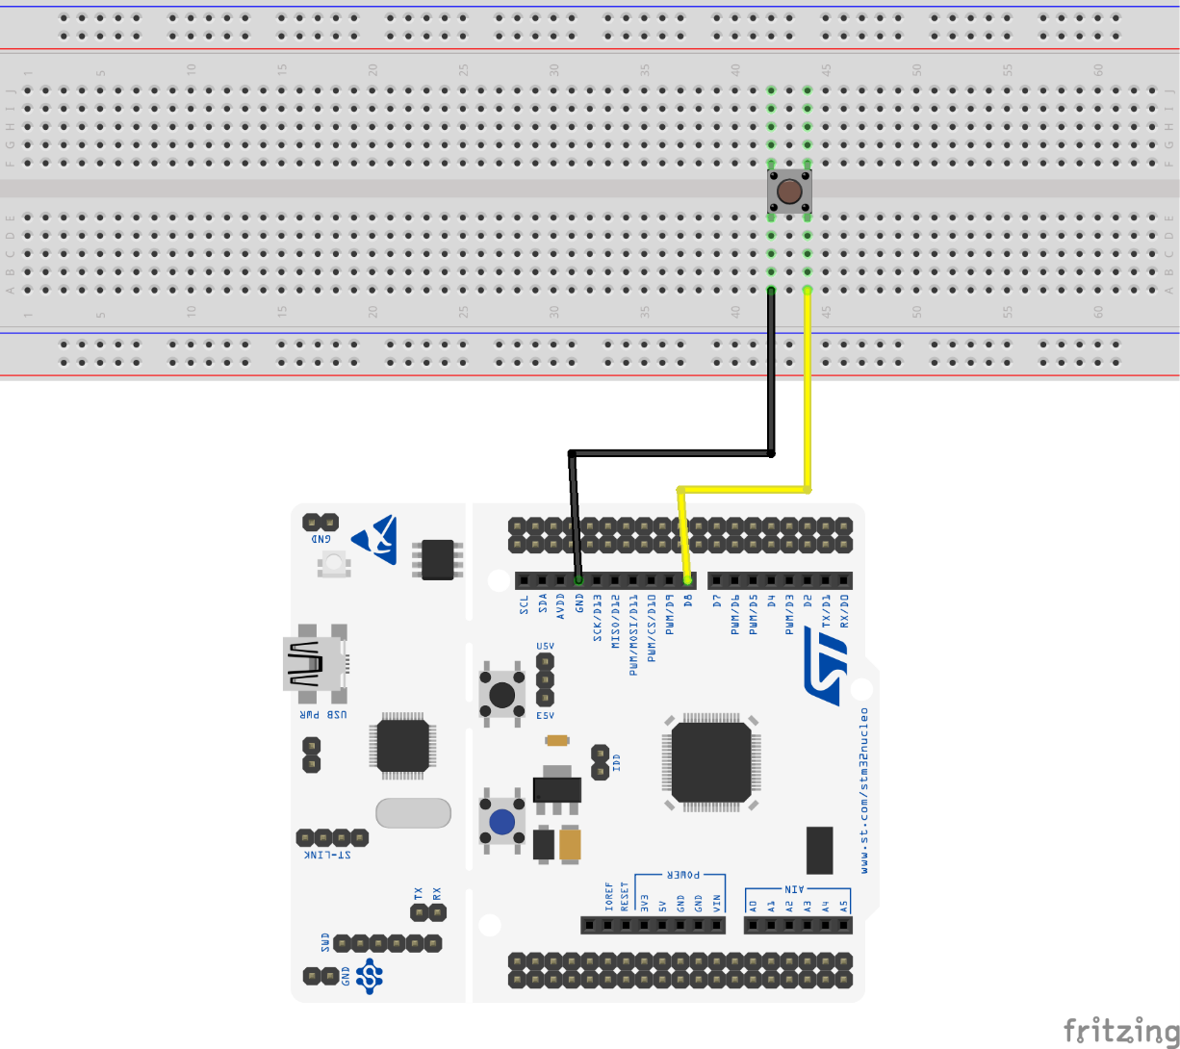
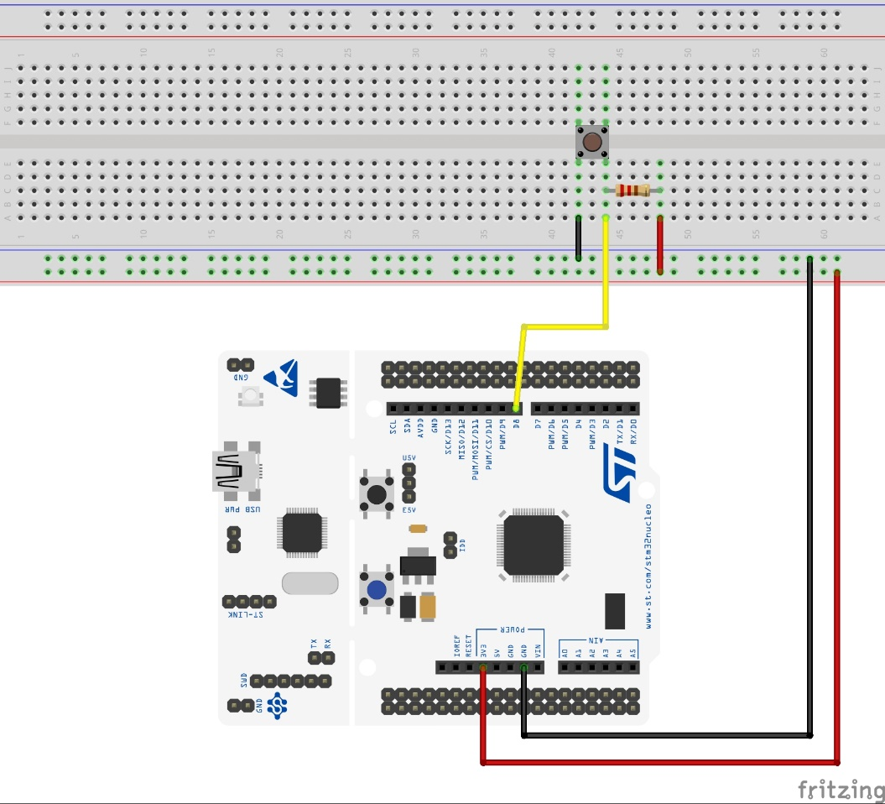
TIP
It is possible to implement the pull-up configuration without using external circuitry.
It will be sufficient to indicate (during the writing of the program) that the GPIO is a pull-up pin.

Slide 29
Any questions?
Raise your hand or write in the chat.

Slide 30
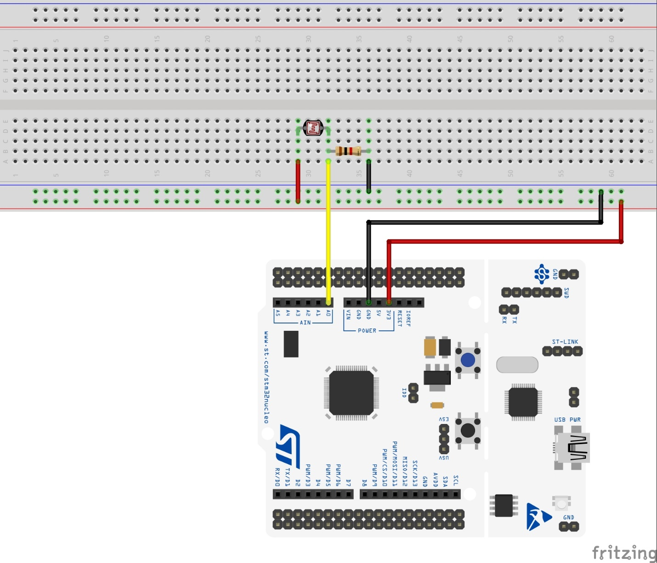
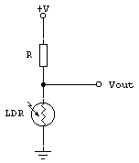
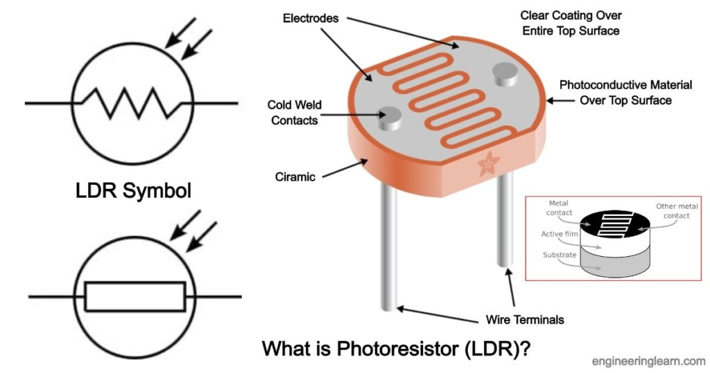
PHOTORESISTOR
It is a variable resistance based on the light present in the environment.
We will use a voltage divider and an ADC to read its status.
Notes:
Partitore di tensione
Varia la sua resistenza in funzione della luce presente nell’ambiente.
ADC= analog to digital convertitor

Slide 31
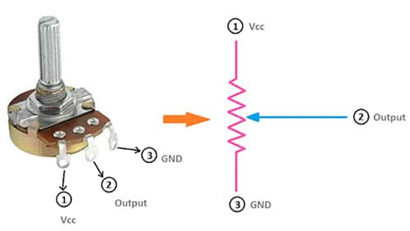
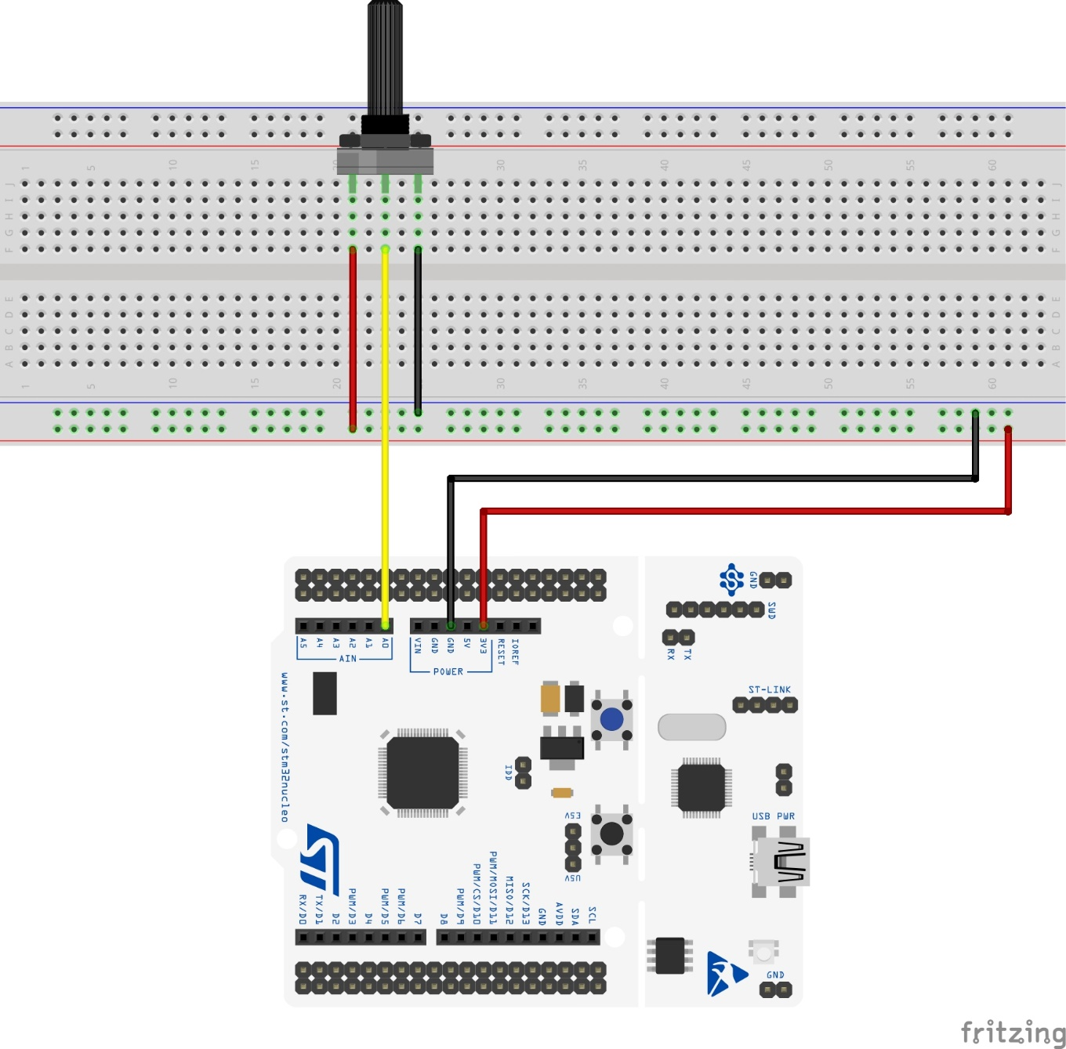
POTENTIOMETER
It is a device equipped with a rotary cursor that allows to vary the internal resistance according to the rotation.
The output voltage is linearly linked to the input voltage through a ratio.
GND and Vcc serve as references, they do not power the device.
Notes:
La tensione di uscita è legata linearmente a quella di ingresso attraverso un rapporto

Slide 32
Any questions?
Raise your hand or write in the chat.

Slide 33
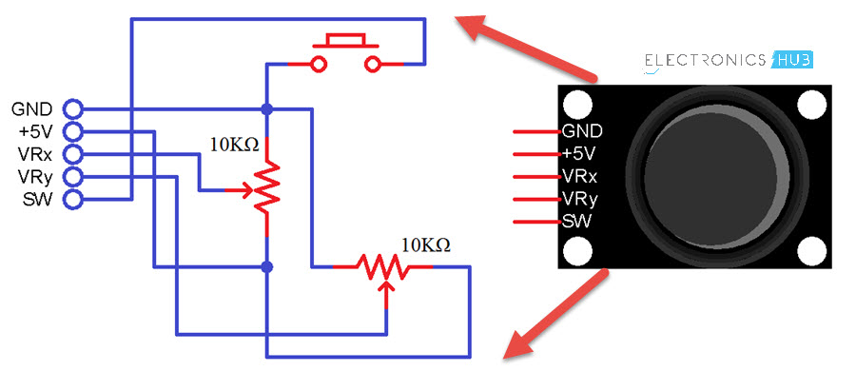
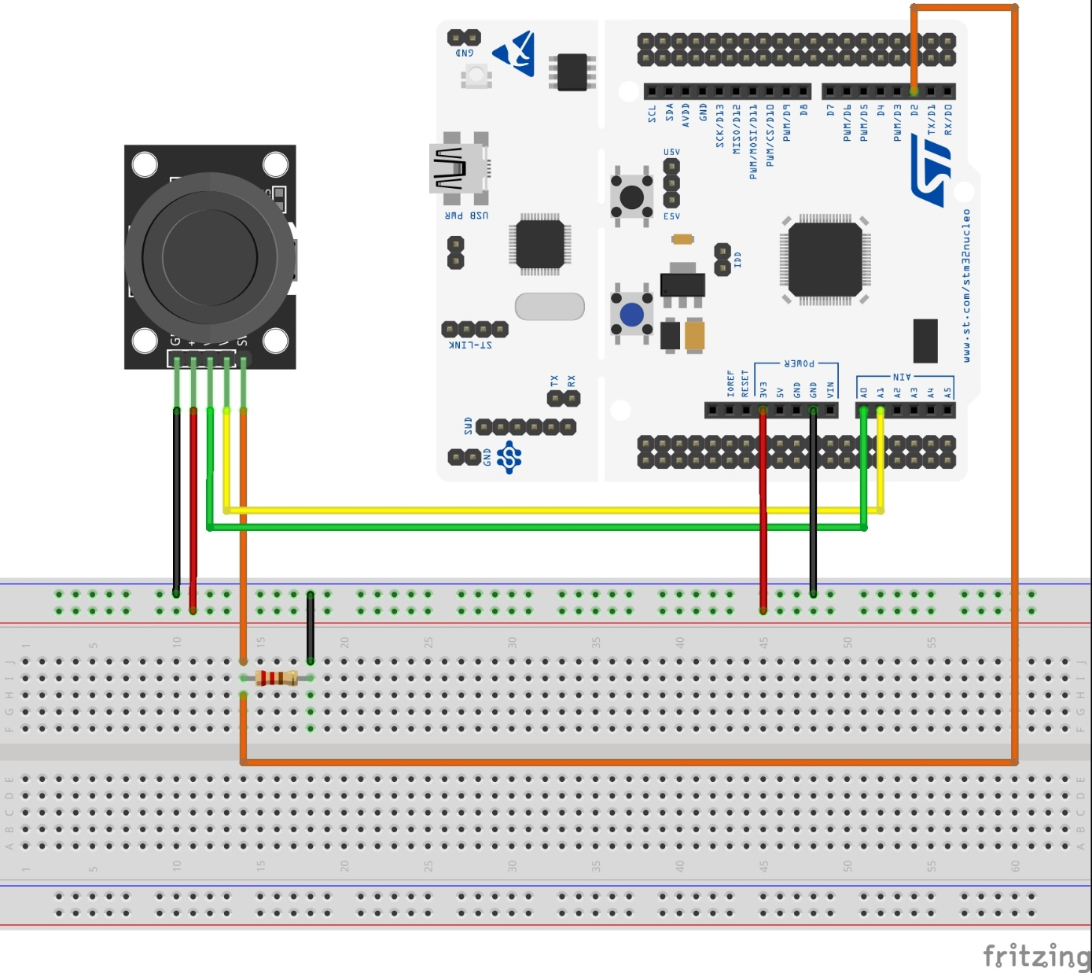
JOYSTICK
GND
+ 3.3V
VRx
VRy
SW
Vcc
The joystick module (like the one in the PlayStation controller) uses two linear potentiometers placed on the respective X and Y axes.
By interpolating the two axes, it is possible to know the exact position of the cursor in space.
The joystick also has a central button. It can only assume two states: pressed and not pressed.
Notes:
Usando due ingressi analogici e gli ADC è possibile leggere lo stato del cursore.
Il pulsante centrale del joystick non possiede alcuna rete di pull-up o pull-down pertanto, per poterlo leggere correttamente dobbiamo essere noi a realizzarla su breadboard (ho realizzato una pull-down).

Slide 34
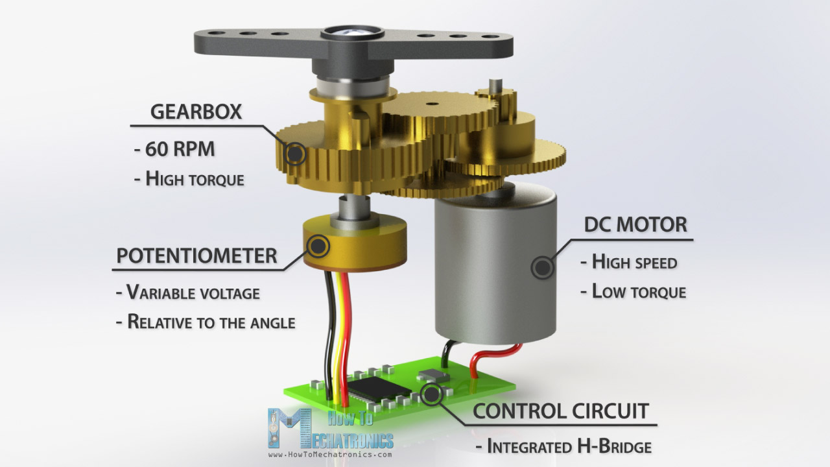
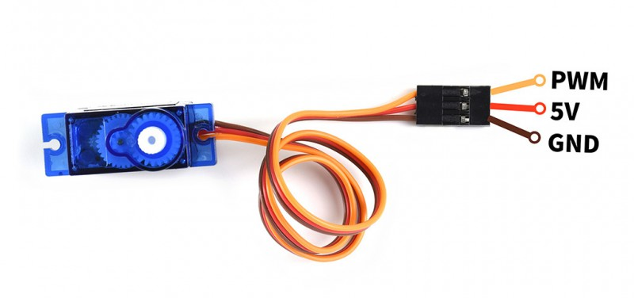
SERVO MOTOR SG90
A servomotor is rotary actuator that allows for precise control of angular position.
It consists of three wires, two used for power supply (red and brown) while the third is used to control the motor position (yellow).
Servo present in the kit can rotate from 0° to 180° degrees.
Notes:
Un servomotore è un attuatore rotante che consente un controllo preciso della posizione angolare.
E' costituito da tre fili, due utilizzati per l'alimentazione (rosso e marrone) mentre il terzo serve per il controllo della posizione del motore (giallo).
Vedremo come generare i segnali per il controllo del servocomando durante il corso del campus, per ora vi basti sapere che questi sono chiamati segnali PWM che sta per Pulse Width Modulation, ovvero modulazione a larghezza di impulso, cioè un’onda quadra in cui l’informazione predominante è la larghezza dell’impulso.
I servocomandi di solito ruotano da 0 a 180 gradi come quello presente nel kit.

Slide 35
Any questions?
Raise your hand or write in the chat.

Slide 36

THANK YOU!

